Slide 1
Информационная война и её влияние на интернет аудиторию
Выполнил
студент 1 курса ИТ СибГУТИ
Ланин вадим
Научный руководитель
Решетникова Е.В.,
к. филос. н., доцент (СибГУТИ)

Slide 2
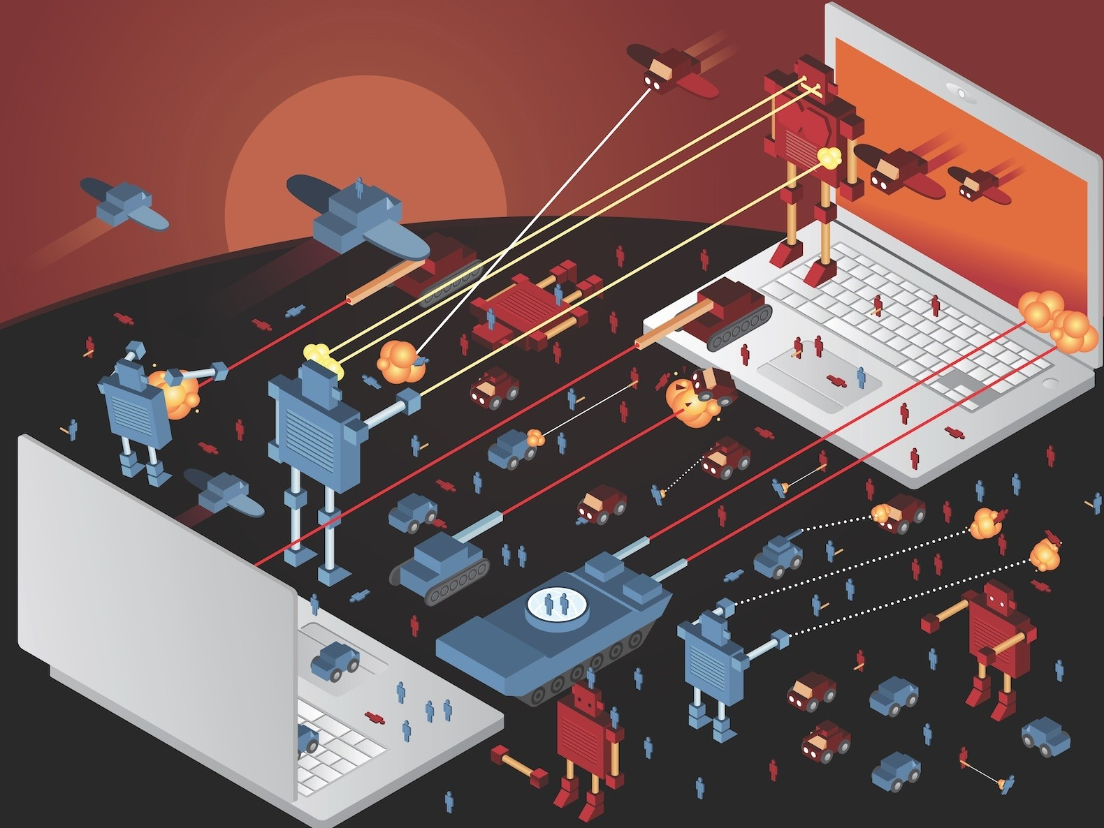
Актуальность темы:
Все читают новости в интернете, в пространстве, где ведутся информационные войны
Эти войны оказывают явное влияние на аудиторию, которое является объектом исследования в этой статье

Slide 3
Цель и задачи исследования:
Задачи:
Проанализировать причины ведения войны в сети
Дать определение информационной войны
Рассмотреть её воздействие на онлайн пользователей
Цель: Рассмотреть влияние информационной войны на аудиторию интернета

Slide 4
Что такое информационная война
- не что иное, как комплексное применение сил и средств информационной и вооружённой борьбы.
- коммуникативная технология по воздействию на информационную систему врага с целью увеличения информационного преимущества в интересах национальной политики государства.
- сознательное действие, что предпринимается, чтобы достижения информационного превосходства, повреждая информационную систему врага, в то же время защищая свои данные.

Slide 5

Сферы влияния информационных войн
Инфраструктура систем жизнеобеспечения страны
Шпионаж
Взлом и использование личных паролей VIP-персон
Электронное вторжение в процессы командования и управления военными объектами

Slide 6
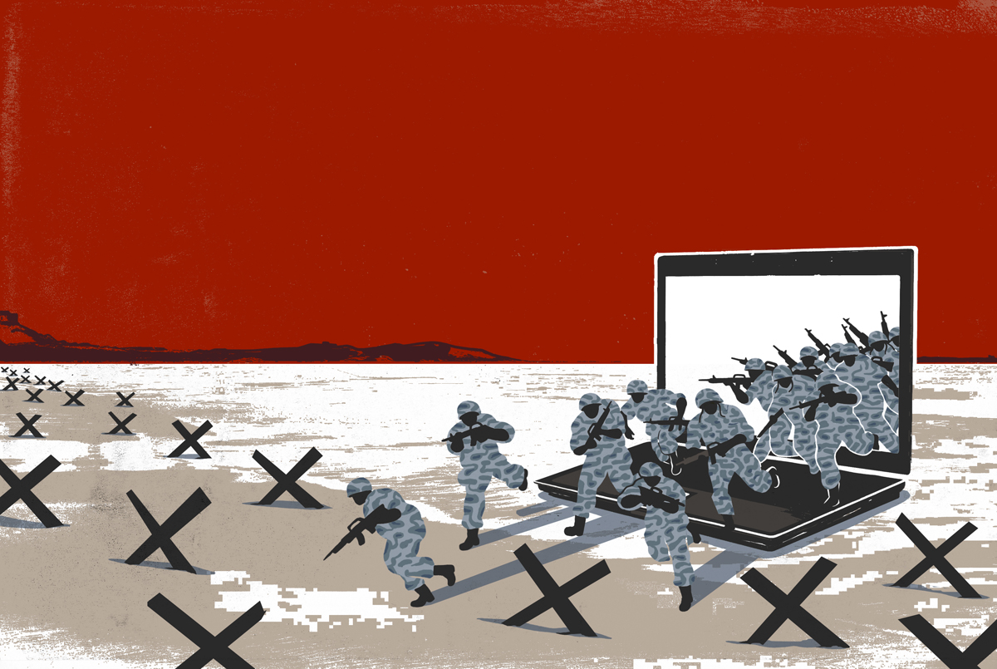
Стадии захвата аудитории
Составной/смешанный
Завоевание/объединение интересующихся
Информационная обработка аудитории
Использование реакций аудитории

Slide 7
Подберите соответствия
Цели
Сферы Влияния
Приобретение информационного превосходства
Завоевание аудитории
Промышленный шпионаж
Электронное вторжение в процессы командования военными объектами

Slide 8
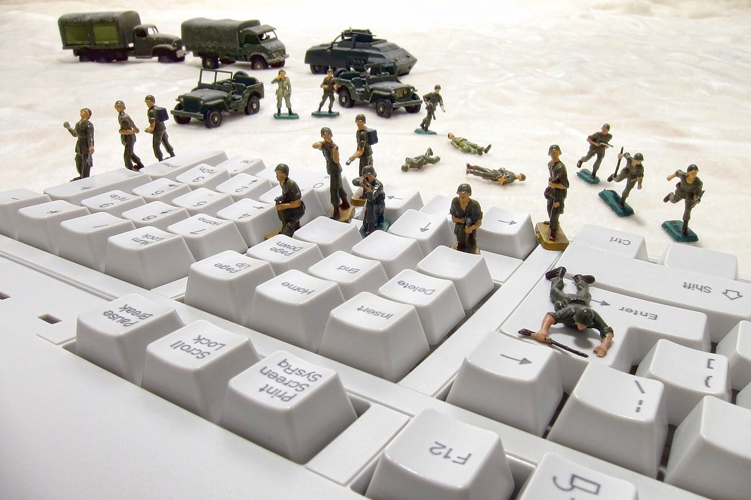
Верно ли что,
Термин информационная война возник в 76 году девятнадцатого столетия?

Slide 9
Способы ведения информационной войны:
Информационный мусор
Подмена понятий
Прямая ложь
Смещение понятий

Slide 10
Основная площадка ведения информационной войны:
Радио
Телевидение
Интернет
Газеты

Slide 11
Заключение:
Информационная война
Лишает людей критического мышления
Многократно усложняет поиск истины в интернете
Разобщает людей, разжигает ненависть

Slide 12
Спасибо за внимание

